Slide 1
Controle de Estoque
Sistemas de Informação - Trabalho 1
Responsável: Rodrigo Guimarães - 140170740

Slide 2
Sumário
Problema;
Classes;
Interface Gráfica;
Aquisição do Arquivo Listagem;
Aquisição do Arquivo Histórico;
Modificação na Listagem;
Configuração LT, PP e FS;
Cálculo dos Estoques;
Relatório;
Documentação;
Repertório Online;
Referências.

Slide 3
Problema
Implementar um módulo de Sistema de Informação Gerencial (SIG) referente ao cálculo de estoque mínimo de um Sistema de Controle de Estoque (SCE).
Dados de entrada:
  Listagem dos itens em estoque, com sua quantidade atual ;
  Histórico de tais itens.

Slide 4
Classes
Controle:
  ControladorEstoque;
  Estoque;
  Item.
GUI:
  InterfaceGrafica;
  FormatacaoPadrao;
  FiltrosTxt.
Comunicação:
  Comandos.

Slide 5
Interface Gráfica
Funcionalidades:
  Possibilidade de abrir os arquivos de listagem e de histórico;
  Exibir informações sobre o estoque: itens e histórico;
  Editar itens, sem perder os antigos;
  Configurar os fatores importantes: LT, PP, FS (indiretamente);
  Habilitar itens para os cálculos de estoque (min e máx), além do cálculo, propriamente dito;
  Gerar e salvar o relatório.

Slide 6
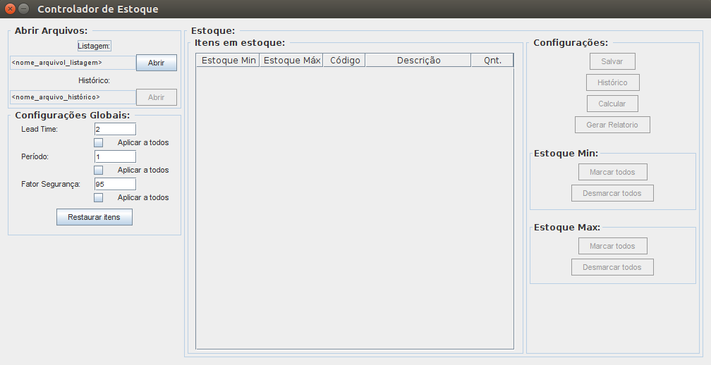
Interface Gráfica

Slide 7
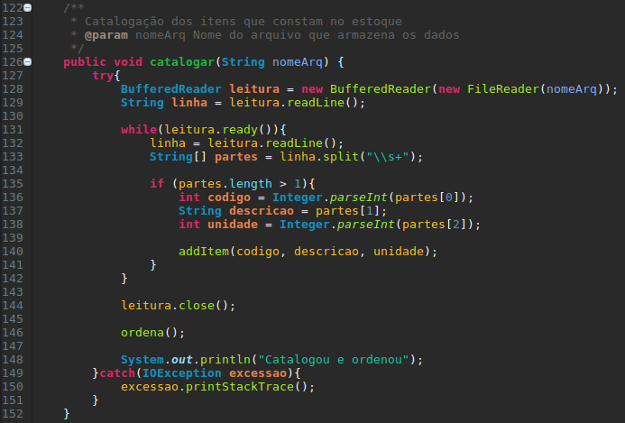
Aquisição do Arquivo Listagem

Slide 8
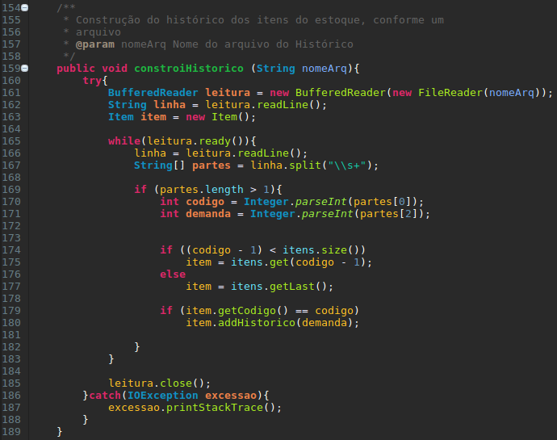
Aquisição do Arquivo Histórico

Slide 9
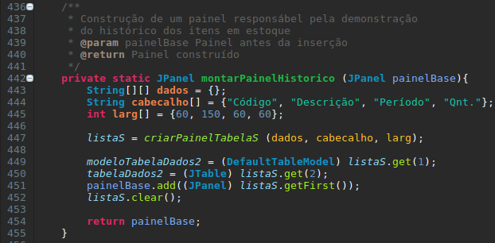
Exibição da Tabela de Histórico

Slide 10
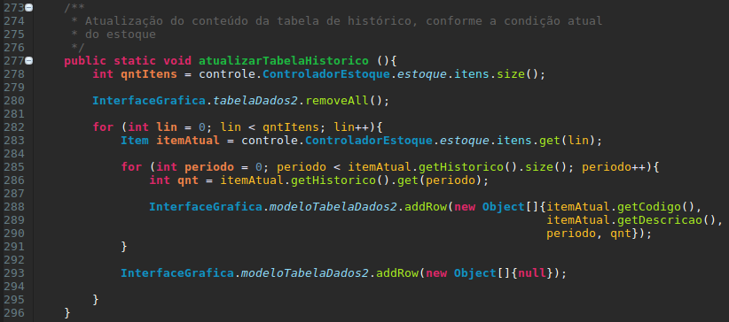
Exibição da Tabela de Histórico

Slide 11
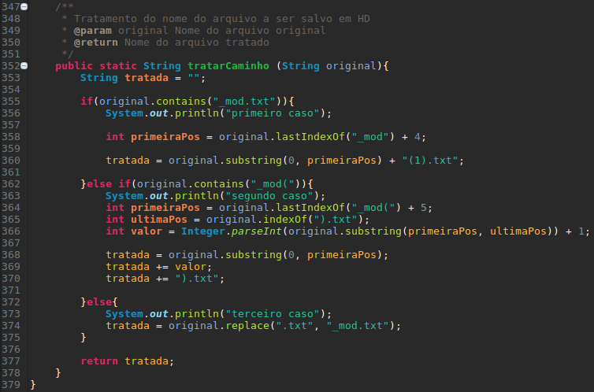
Modificação na Listagem

Slide 12
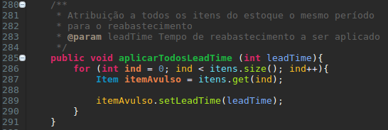
Configuração LT, PP e FS

Slide 13
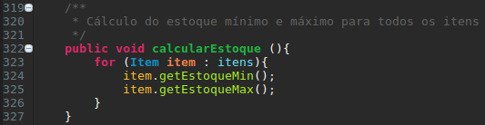
Cálculo dos Estoques

Slide 14
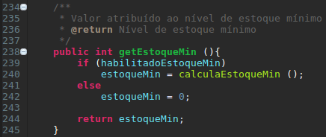
Cálculo dos Estoques - Mínimo

Slide 15
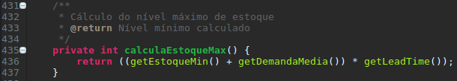
Cálculo dos Estoques - Máximo

Slide 16
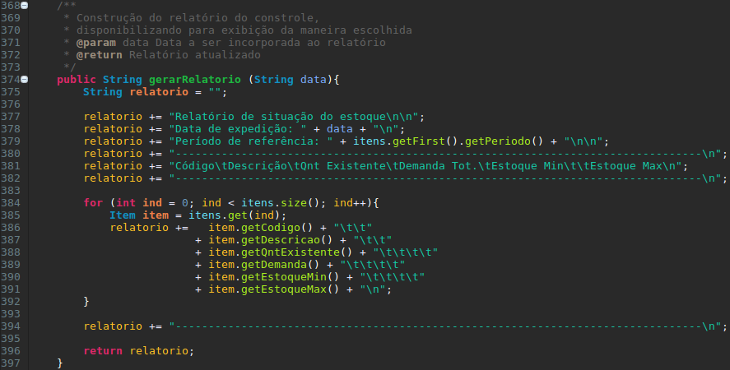
Gerar relatório

Slide 17
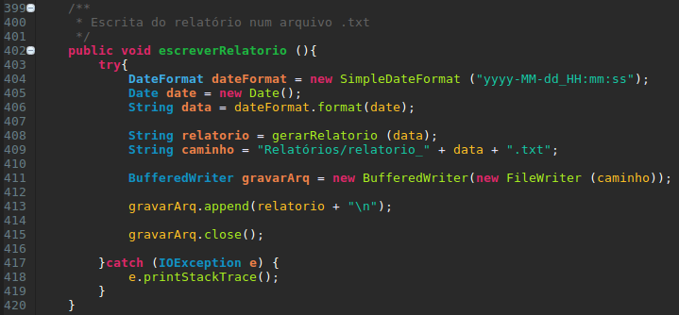
Armazenar Relatório

Slide 18
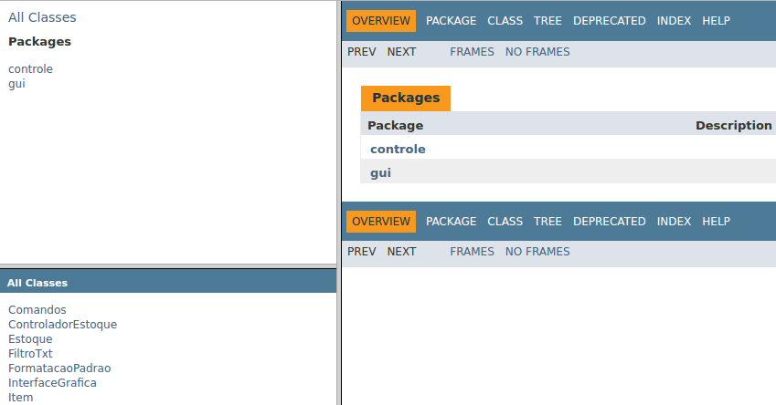
Documentação
Index;

Slide 19
Repositório Online
Todo o trabalho está disponível online no repositório gratuito GitHub, sob o link: https://github.com/rodrigofegui/SI-2016.2-Trabalho1;
Neste repositório estão contidos:
  Arquivos fontes necessários para o trabalho;
  Documentação;
  Arquivos Listagem e Históricos básicos, para teste;
  Referências para o desenvolvimento;
  Arquivos de controle.

Slide 20
Referências
Oracle – Docs. Java™ Platform, Standard Edition 7 API Specification. Acessado em 2016. Disponível em: https://docs.oracle.com/javase/7/docs/api/;

Slide 21
Executando
O programa construído terá suas funcionalidades demonstradas agora, comentários são bem-vindos.
FIM

